Slide 1
#Lifehacks
Elina Melteig
Notes:
Et lite foredrag om ting jeg synes var lurt og...
Hvordan du lander drømmejobben!
Hvor mange av dere vet hva dere skal bli?
Si noe om at drømmen blir til underveis... Begynte på noe jeg synes var spennende... Men det jeg ville bli var
DESIGNER ELLER ASTRONAUT!

Slide 2


Notes:
Jeg har alltid hatt en trang til å utforske ting.. Og å være kreativ...
Likte tegning og realfag... Og språk... En periode ville jeg bli journalist!
Drømmejobben som kombinerte alt dette virket langt unna...
Realfag virket som et sikkert valg... Tok MENA, fordi jeg ikke klarte å velge... Men hvordan ender ei jente fra midten av telemark opp her?!

Slide 3
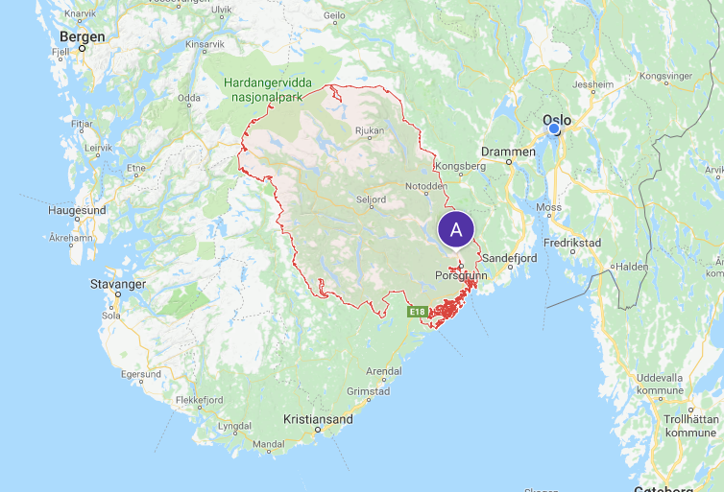
Notes:
Hvem er jeg ... Kommer til Blindern... Fra Midt i Telemark... Er best i klassen, og vant til å få gode karakterer, er best – folk i bygda forventer noe av meg?!
Så hvor er dette lille stedet?

Slide 4
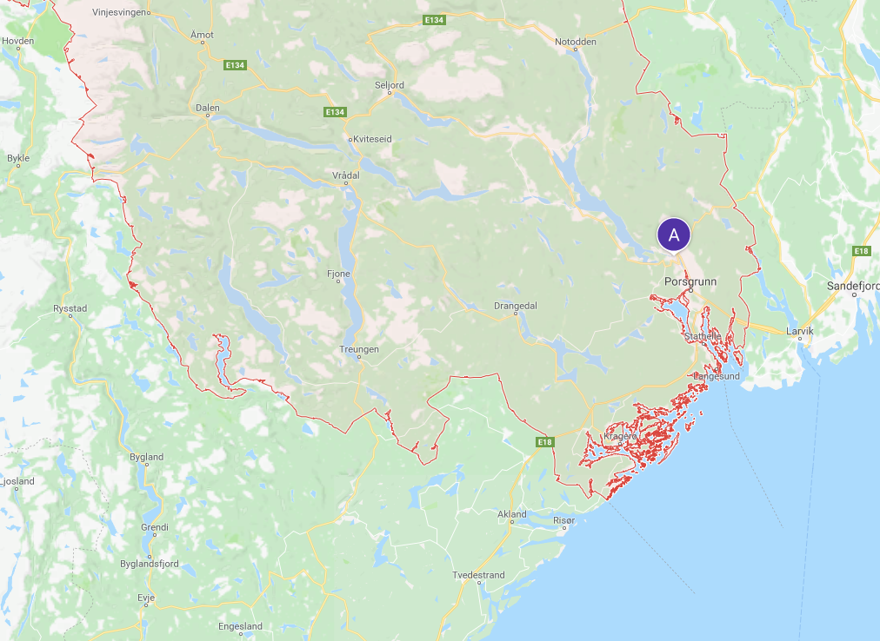

Slide 5
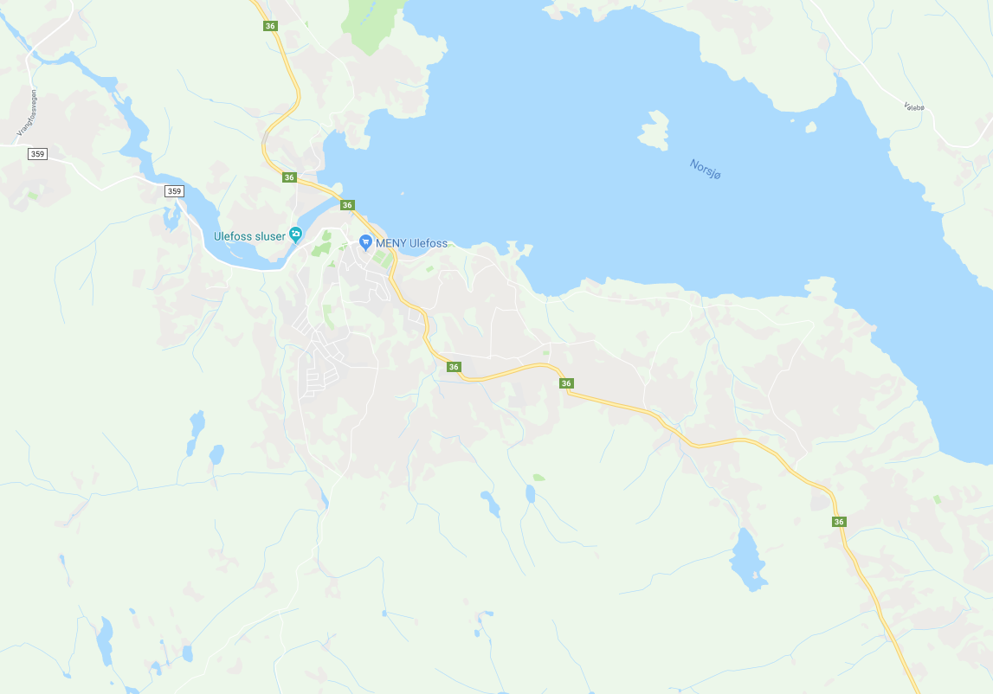

Slide 6

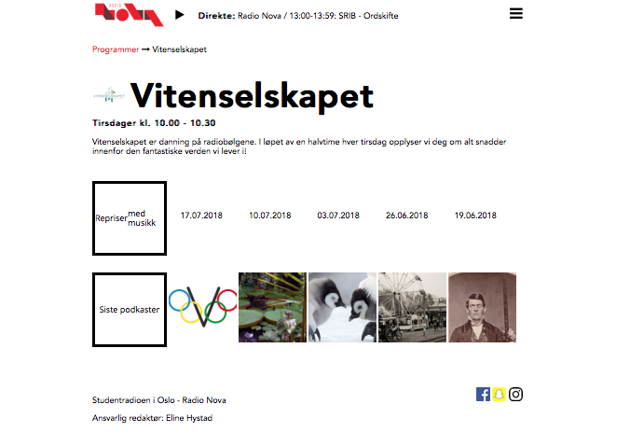
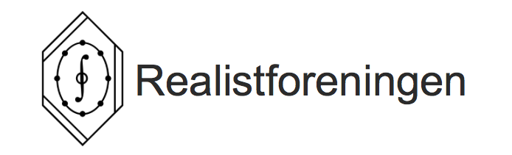
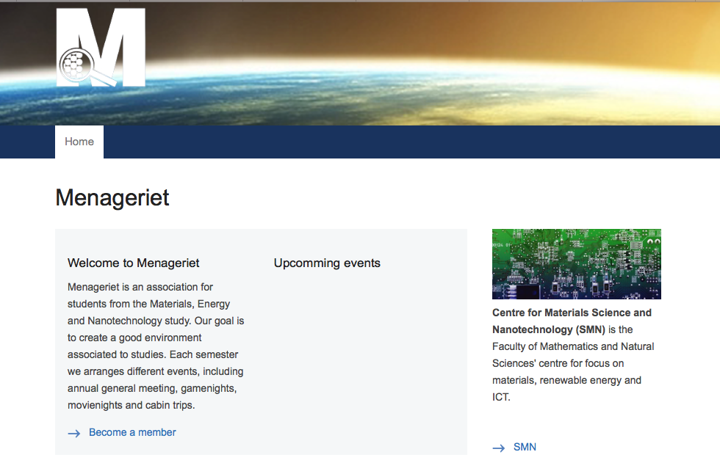


Notes:
Når du er 19 år er det ganske langt å flytte til en helt ny by, hvor du ikke kjenner en eneste sjel. En by hvor du bare har vært innom et par ganger.
Men for meg var dette som å komme hjem! Det er slik jeg følte det! Endelig var det folk som forstod meg!!!
Mange føler seg ensomme og redde... Gjør noe med det! Vær med i en forening!
Alle er velkomne og det er aktiviteter for alle!
250 studentforeninger...
Du kan gjøre absolutt alt mulig! Og du kan få pengestøtte til å starte din egen forening om det skulle mangle noe.

Slide 7
DETTE ER EN FELLE!
Notes:
Felle: Bli med i alle studentforeninger jeg kom over... Havnet der fordi jeg bare sa ja til å bli med på alt og fordi at jeg fikk gratis mat... (NB! Det er flere steder med gratis mat!)
Felle: Dette er level up... Det er ikke like enkelt som på videregående, og jeg kunne ikke bare surfe på ting jeg kunne fra før... (vgs 3 sider og på UiO kan du gange det med 10!)
Felle: Jeg er vandt til å få til alt ALENE! Et skikkelig alene-dyr. I tillegg var min erfaring med «gruppearbeid» fra barneskolen helt tom. Vgs at gruppearbeid er at jeg skal gjøre jobben til fem... Og så er det andre som kan surfe på mine karakterer. Litt dumt å ta med den innstillingen til UiO!!!
Felle: Jeg må plutselig lage mat, vaske og fikse ting selv og jeg har lite penger! Alt tar lengre tid enn det jeg innbiller meg.
Felle: Det er bare én eksamen ... All or nothing... Litt stress ja...
(Bilde av RF sin dør?)
Så hvordan unngå noen av disse fellene?

Slide 8


Felle 1: VELG EN, MAKS TRE!
Notes:
Velg én studentforening, maks 3!

Slide 9
Felle 1: Steder med gratis eller billig mat
 | mandag | tirsdag | onsdag | torsdag | fredag
Frokost |  |  | CIENS/WW REAL frokost? | Frokost hos Kristine | Livsvitenskap frokostforedrag/ Abels tårn
Lunsj/ ettermiddag |  | Fysikk-tirsdag | Geo-onsdag | BIO-torsdag
Varer til halv pris i butikk
Bedriftpresentasjoner
Grønnsaker på grønnland
Too good to go?
Kutt
Lag store porsjoner og frys ned ☺
Notes:
BIOtorsdag/Fysikktirsdag/Geoonsdag... Frokostforedrag med CIENS, UiO Livsvitenskap, I RF, Frokost hos Kristine, Workout Wednesday?! Abels tårn på fredager
NB! Det betyr at du må ikke nødvendigvis bli med i så fryktelig mange foreninger☺ Og mange av disse arrangementene kan lønne seg å bli med på av faglige grunner også!

Slide 10

Felle 2: Level up...
Notes:
Hvordan går du fram når du har 30 sider å lese og ikke 3?
Du kan ikke pugge.... Les overskrifter – skaff oversikt over pensum
Tankekart og tegninger?
Finn den måten du lærer best på: Forelesninger? Lese selv? Lese i grupper? Gjøre oppgavene?
Lær bort eller si det høyt /skriv om det?
Fantaser om jukselapper – Hva ville du ha skrevet på din jukselapp?
Forventninger til deg selv? Husk at det er vanskeligere, du må bruke mer tid på studier, sett av tid! Ta pauser, ta mobilfri! Og hvis du setter på timer – husk å også legge inn pauser

Slide 11
Felle 2: Level up
 |  | Mandag | Tirsdag | Onsdag | Torsdag | Fredag
08:00 – 10.00 |  | Spinning og styrke | Lese/sove lenge | Gratis frokost og foredrag | Lese
10.00 – 12.00 |  | Forelesning | Forelesning | Gruppetime | Forelesning | Lese
12.00 – 14.00 |  | Forelesning | Lab | Forelesning | Gruppetime | Forelesning
14.00 – 16.00 |  | Gruppetime | Lab | Gjøre oppgaver | Lese | Lese
16.00 - 18.00 |  | Middag +vaske klær | Middag | Middag | Foreningsarbeid | Trene
18.00 – 20.00 |  | Se over oppgavene til i morgen | Skrive labrapport | Dansetime! | Lese? | Quiz med venner
20.00 - 22.00 |  | Guilty pleasure: Hotell Cæsar | Lese |  | Guilty pleasure: Lars Monsen på tur
Notes:
Lag en timeplan!
Da ser du fort hvor mye/lite tid du har til rådighet.
NB! Studielivet er ikke en 9-16jobb! De fleste må regne mer tid og dessuten skjer det relevante ting rundt studiene som kan være lurt å få med seg.
38 timer - må beregne det! Minst!

Slide 12
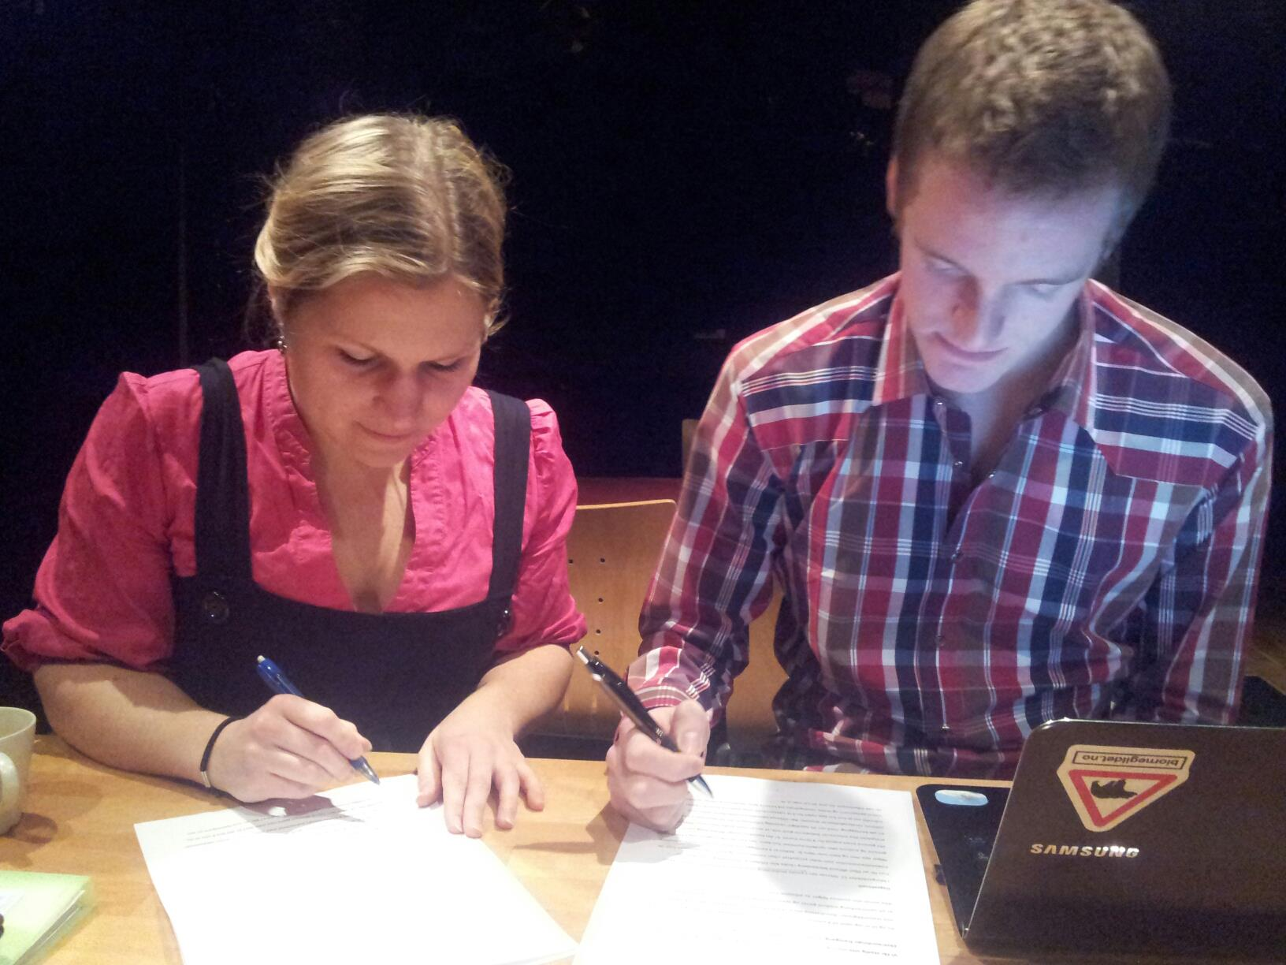
Felle 3: gruppearbeid funker!
Notes:
De du studerer sammen med har tross alt valgt å være her helt frivillig... Større sjanse for at de er både flinke, arbeidsomme og interesserte!
Bruk litt tid på å bli enige om hvordan dere vil ha det som gruppe!

Slide 13
Felle 4: Livet...
Notes:
Ha det i bakhodet: Ingen vasker for deg eller lager mat.
Prøv å sette av tid til å lage sunn og variert mat ofte (ikke hver dag..) Det er også ofte billigere
Få en rutine på klesvask... Det er nemlig ikke veldig lønnsomt å kjøpe nytt undertøy hver gang du ikke har noe rent!

Slide 14
Felle 5: Det er lenge til eksamen...
 | september | oktober | november
Fag nr1
Fag nr2
Fag nr3
Notes:
Nei det er det ikke....
Når du lager timeplan, så kan det være lurt å se gjennom pensum, bla litt, sette deg noen deadlines! Når skal du være ferdig med hva?
Hvor mye må du lese for å komme gjennom alt?
Hint hint: Sjekk timeplanen for faget på nett! Ofte ligger det noe ute om hvilke tema som blir gitt når!
Hvis du deler pensum i ca. Tre like store deler så skal du være gjennom en tredel i løpet av en måned....
* Og nå er dere sikkert litt skremt... Hvorfor i all verden skal man gidde å utsette seg selv for mer skole??? Fordi

Slide 15
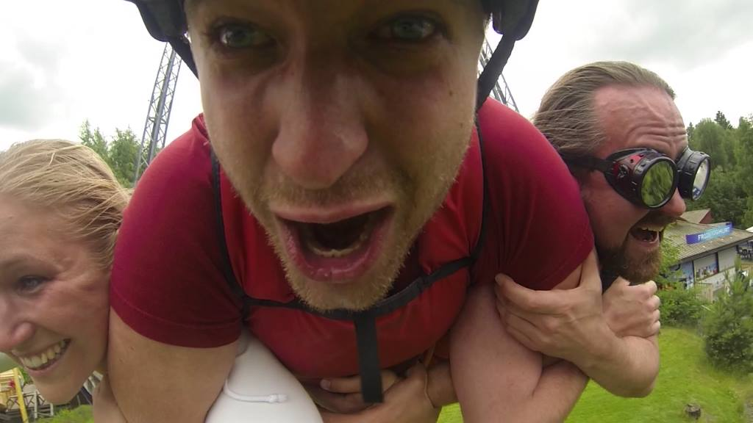
Notes:
.. Det er gøy...
Underveis kommer du til å oppleve ting du aldri får mulighet til å gjøre igjen: Frihet, utveksling?, og en masse annet gøy man kan finne på som student
Bilde: En sommerjobb der målet var å formidle realfag på valgfri måte så lenge det fikk medieoppmerksomhet!

Slide 16
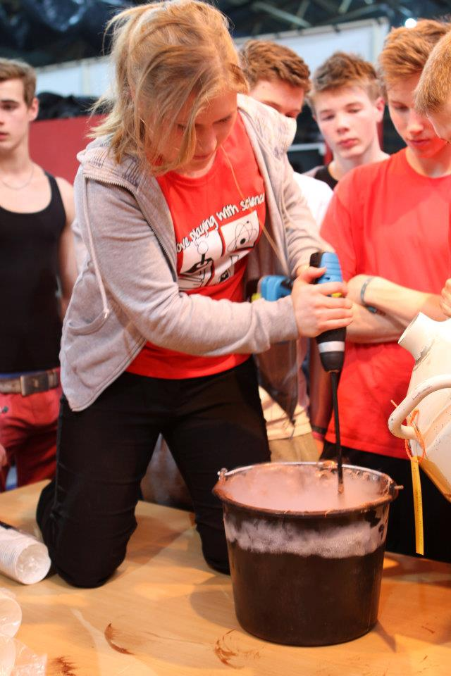
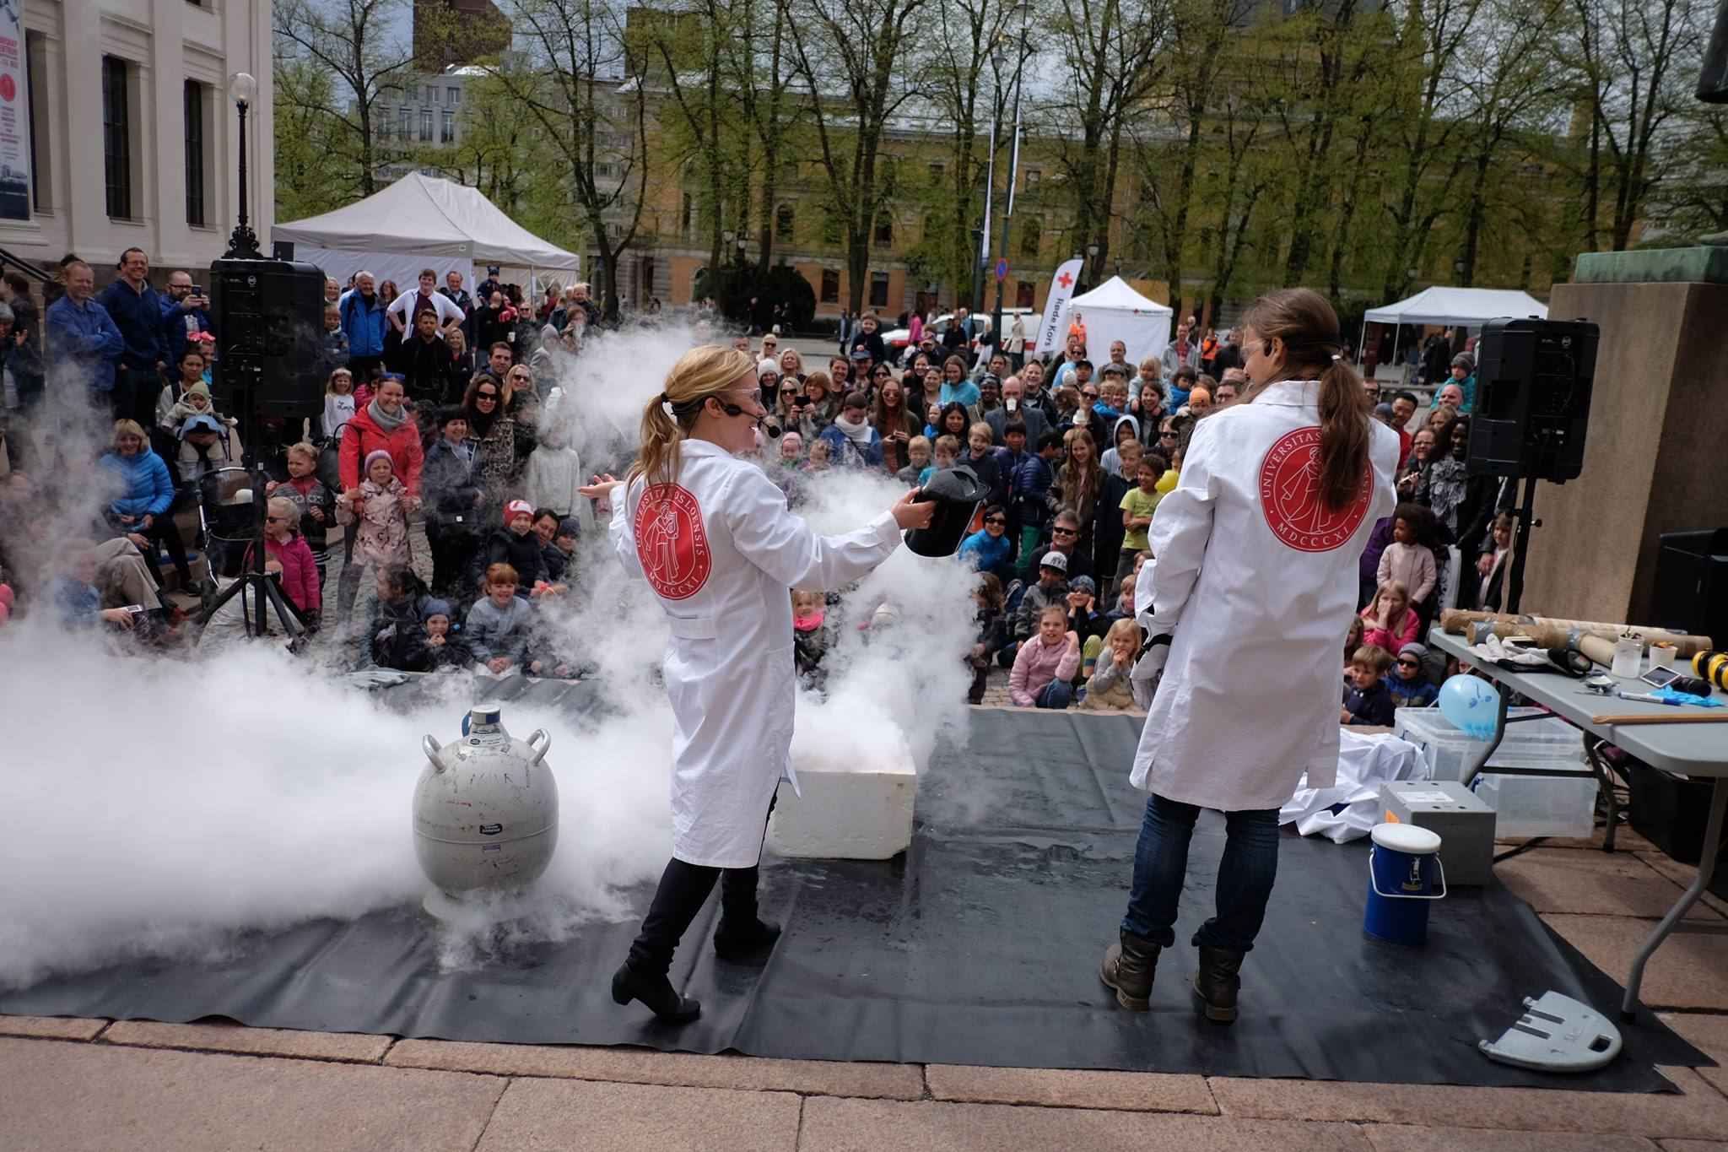
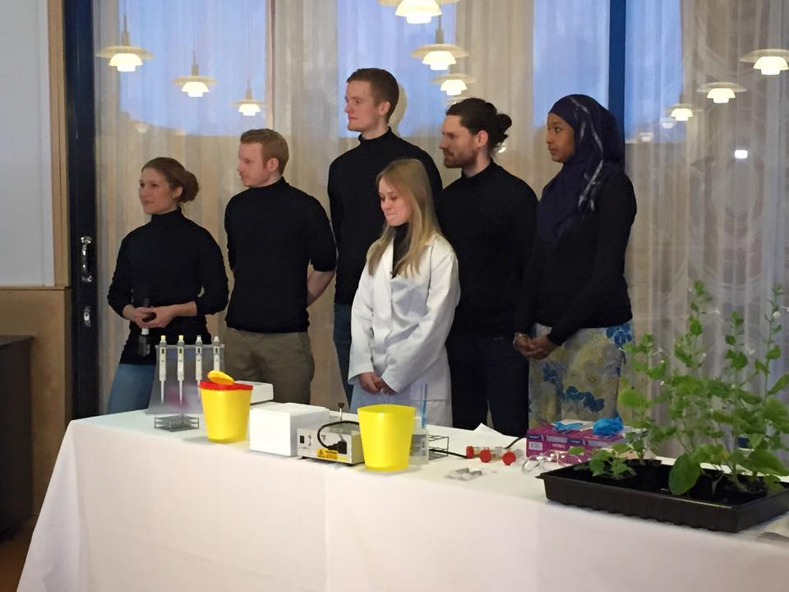
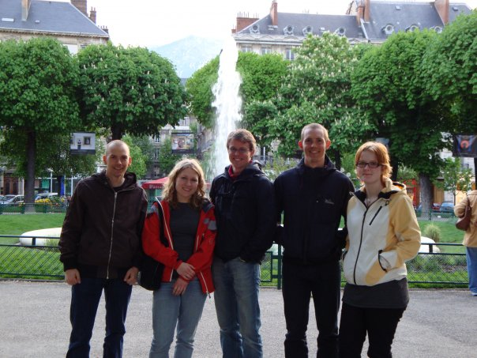
Notes:
Andre morsomme ting:
Vært med som student på TG og laget is med flytende nitrogen for forsamlingen
Underholdt på forskningstorget
Student-tur til Grenobel og Mina-laboratoriet der!
iGEM-studentkonkurranse!!!
Skulle gjerne ha vært på utveksling!
Sommerjobb gjennom IAESTE?!
ALT dette er gøy og husk at det også er RELEVANT erfaring!
Ta gjerne kontakt med karrieresenteret eller følg med på nettsidene deres!

Slide 17
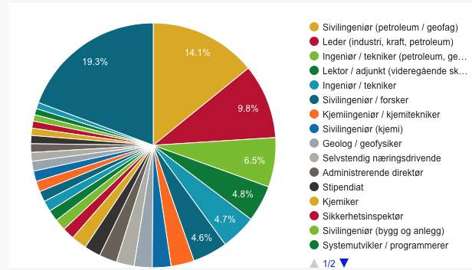
Notes:
Kilde: NAV
Søk: Kjemiker...

Slide 18
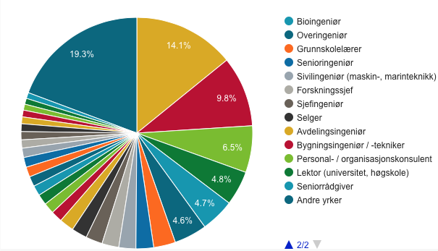
Notes:
NB!
Den største boksen her er «andre yrker». Det er rett og slett fordi kjemikere brukes i mange typer yrker, og det kan være vanskelig å sette i bås.
At man kan kjemi utelukker heller ikke at man kan andre ting, eller at man har spennende kombinasjoner av yrkesvalg.

Slide 19
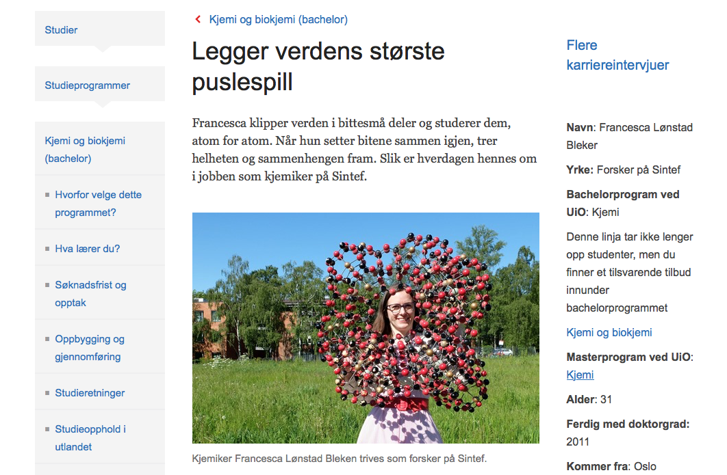
Notes:
Og hva blir man egentlig i den andre enden?

Slide 20
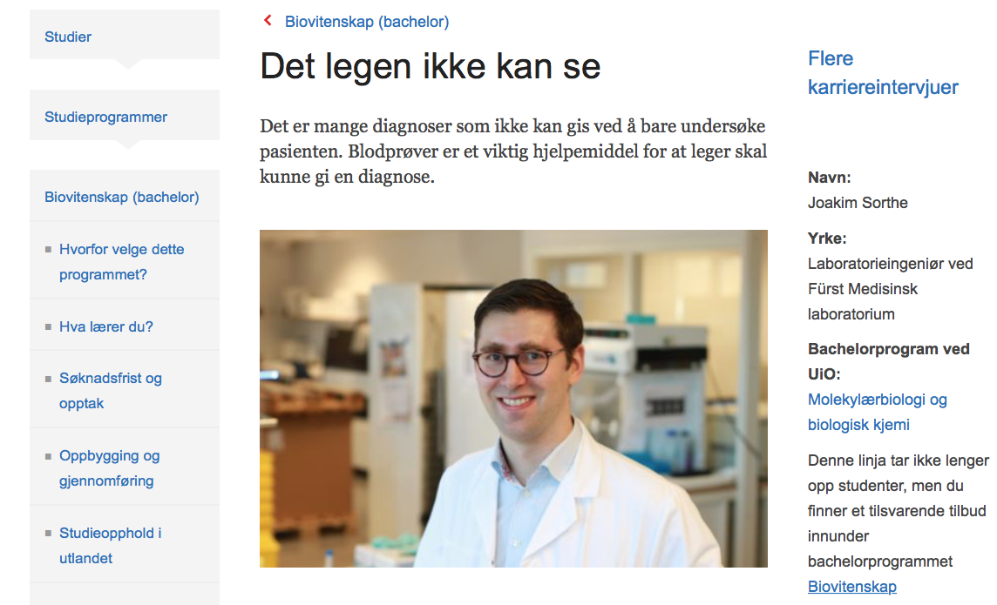

Slide 21
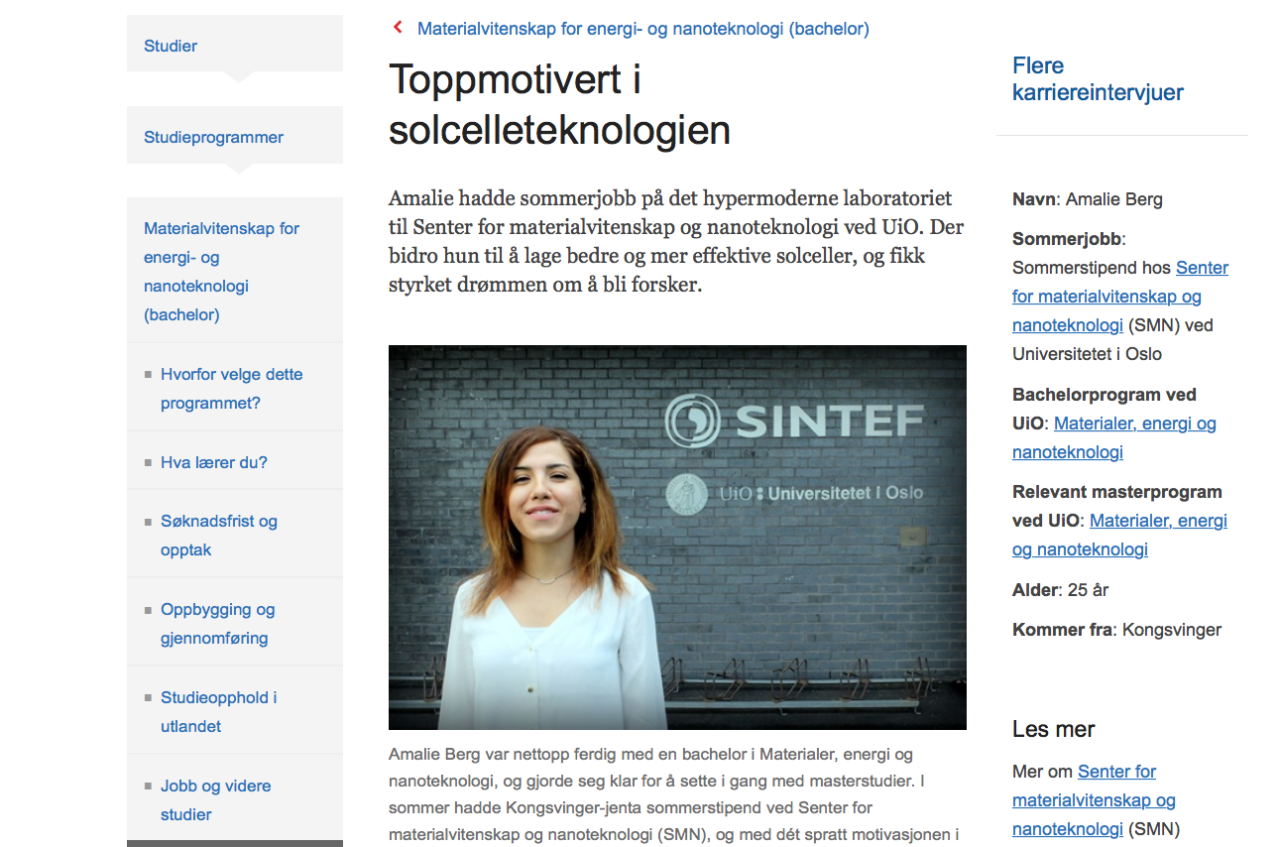

Slide 22
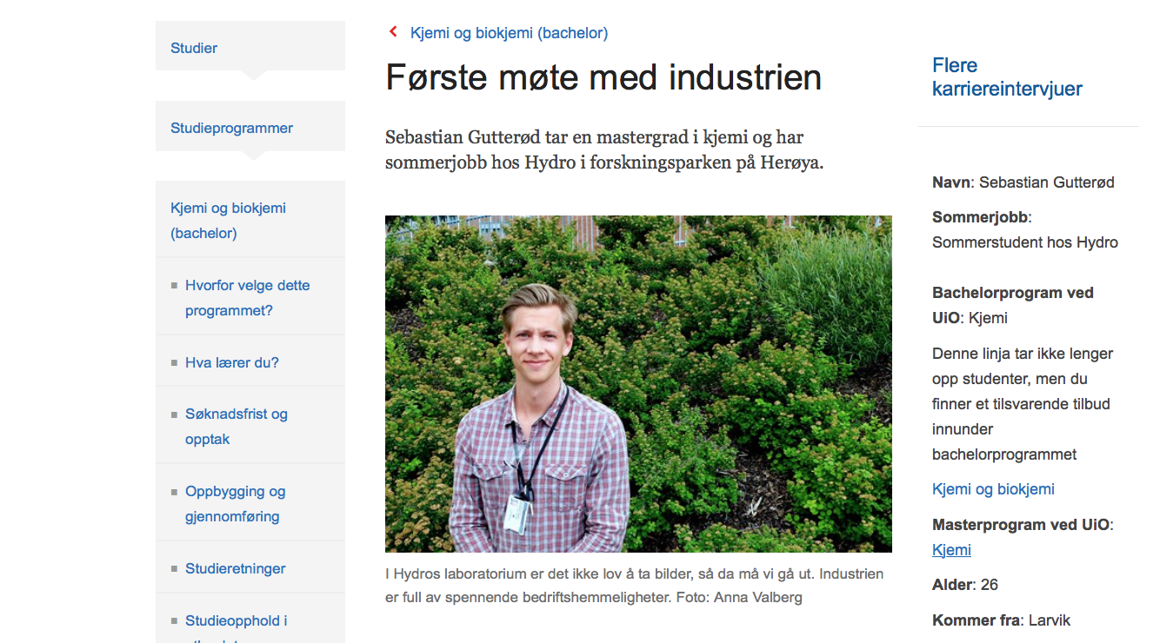

Slide 23
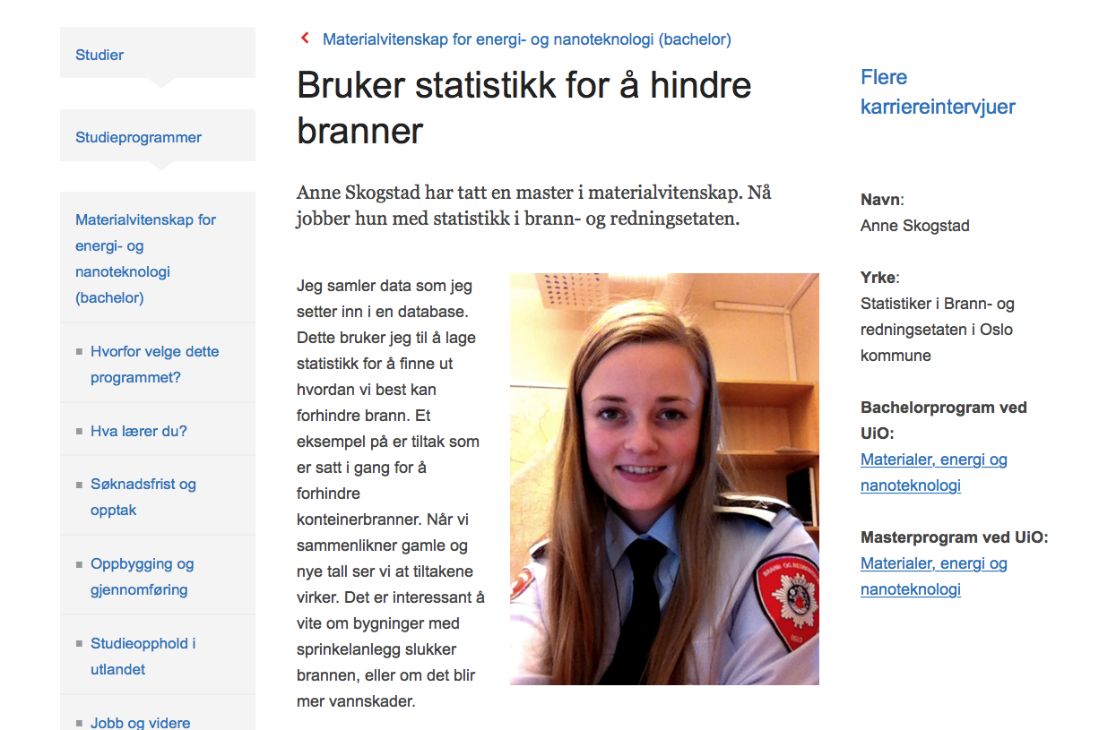

Slide 24
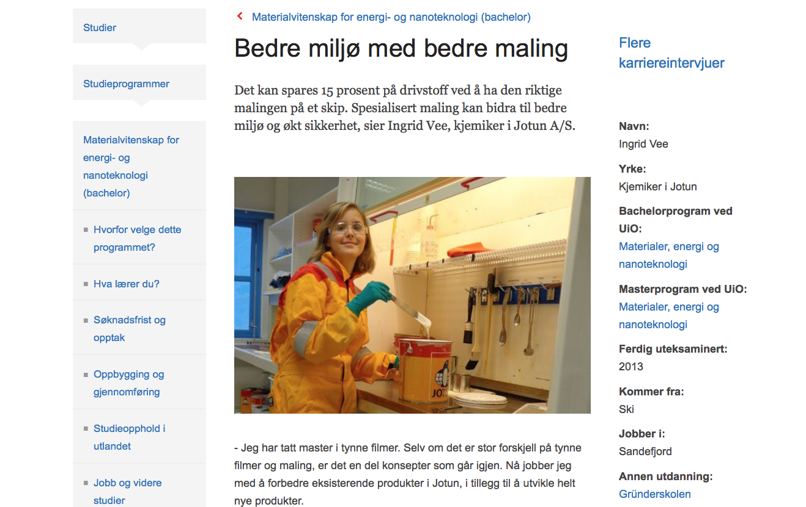

Slide 25
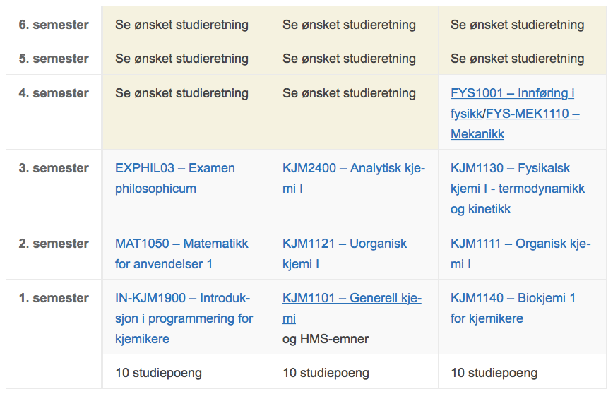
Notes:
Husk at du nå, i løpet av graden har god tid til å finne ut hva du vil...
Oppbygning for Kjemi, men tanken er i utgangspunktet bare å vise at man har mange felles emner i starten... Ved å gå på mange av frokostforedrag og liknende får du også litt innblikk i hva som er spennende og hva du kan gjøre.

Slide 26




#Lykke til!

